Slide 1
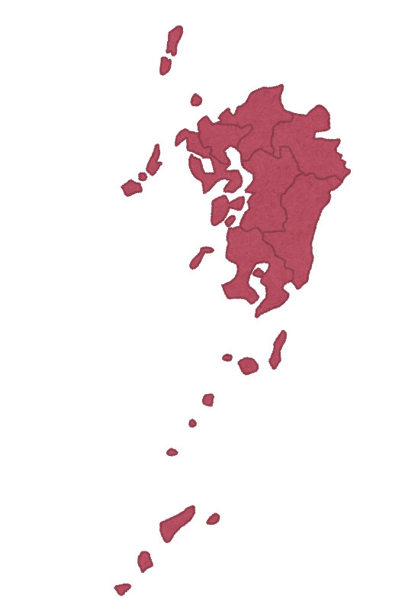
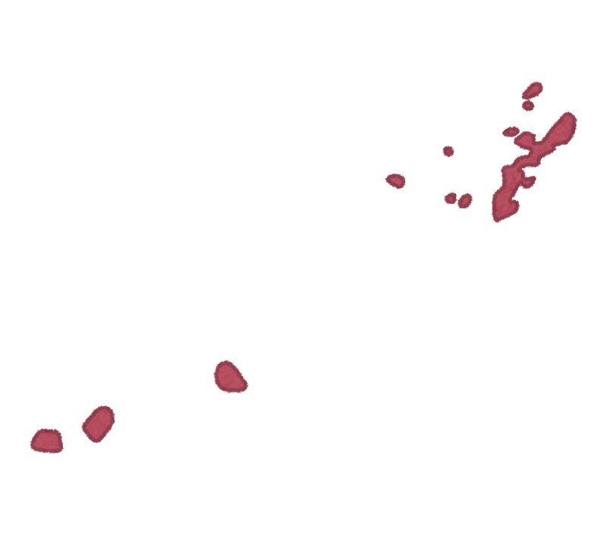
都道府県庁所在地 教 科 ：社会 学 年 ：小学４年生
九州・沖縄地方編
各県の絵や名前を見て
県庁がある都市名を答えましょう。
所在地の都市は各県が条例で定めたものによる。

Slide 2
県庁所在地 を答えましょう。
けんちょうしょざいちをこたえましょう。

Slide 3
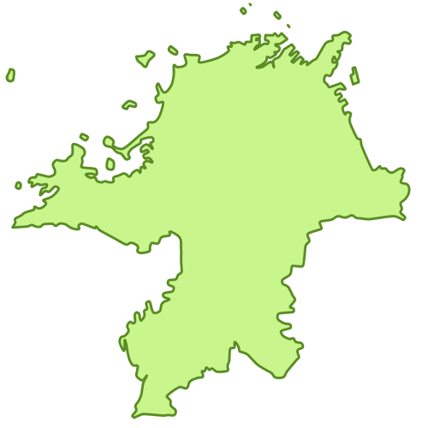
福岡県（ふくおかけん）
福岡市（ふくおかし）

Slide 4
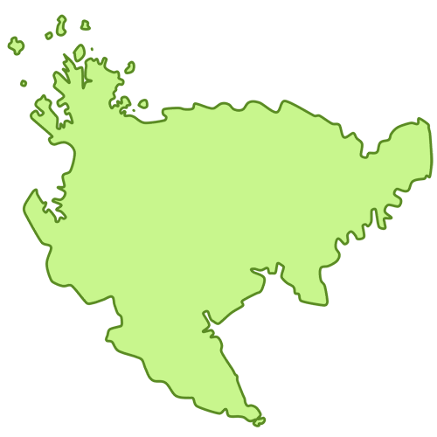
佐賀県（さがけん）
佐賀市（さがし）

Slide 5
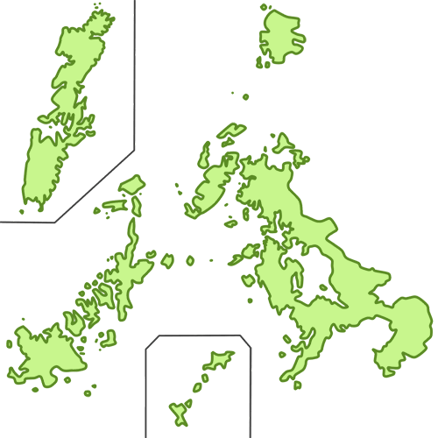
長崎県（ながさきけん）
長崎市（ながさきし）

Slide 6
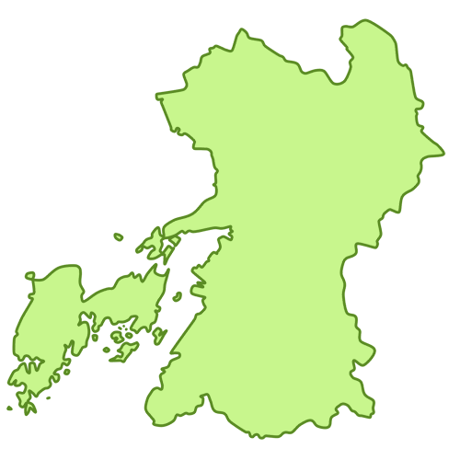
熊本県（くまもとけん）
熊本市（くまもとし）

Slide 7
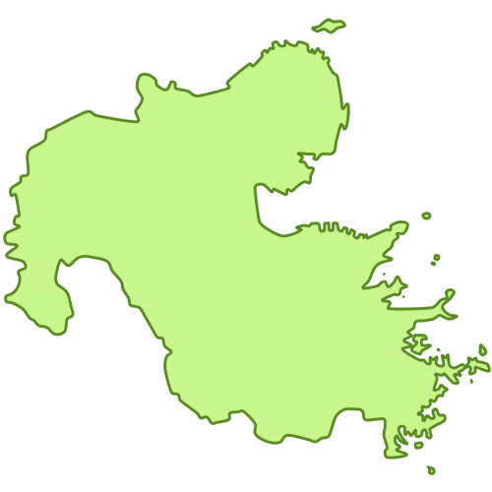
大分県（おおいたけん）
大分市（おおいたし）

Slide 8
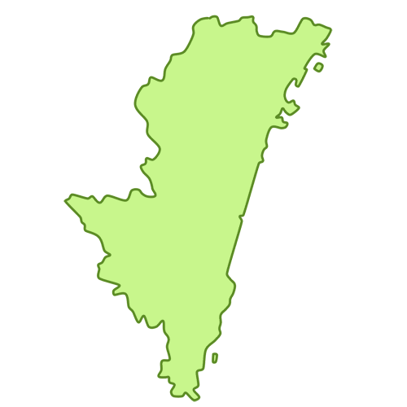
宮崎県（みやざきけん）
宮崎市（みやざきし）

Slide 9
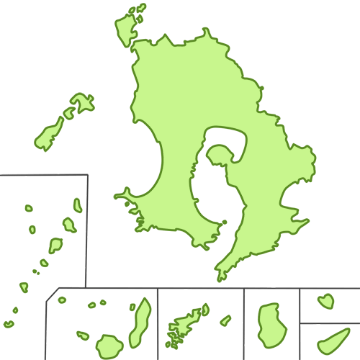
鹿児島県（かごしまけん）
鹿児島市（かごしまし）

Slide 10
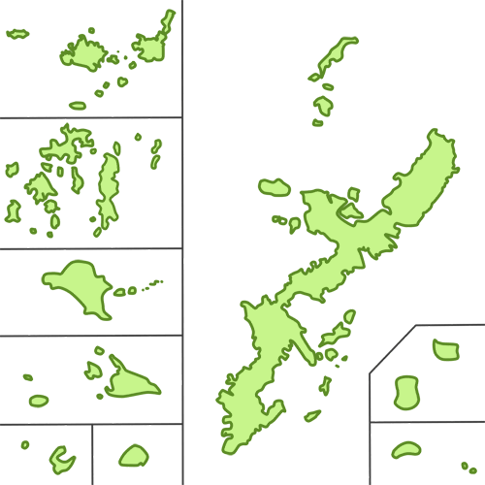
沖縄県（おきなわけん）
那覇市（なはし）

